Slide 1
맛 없는 Ruby II 먹어 보기 feat. BOJ 11392 색종이
─ Delta ─
Baekjoon Best Conference

Slide 2
넌 누구인데?
대충 약력
학사경고 1회 보유 (업보 청산 예정)
육군 병장 만기전역 (인생 최고 업적)
Yun에게 10회 이상의 폭언 경험 (업계 포상)
계절학기 일본어 A+ (3년 6개월 만에…)
UCPC 2022 본선 1등 (뒤에서)
대충 십덕 프사
(누군진 잘 모름)

Slide 3
목 차
문제 소개 및 개요
문제 분석: 무엇이 필요한가?
원의 합집합 – 그린 정리가 뭐죠?
교차 판정, 원과 삼각형 – tag: case_work
다시 문제로 돌아와서
끝없는 디버깅의 늪 3부작: 시간 초과 그리고 틀렸습니다
맞았습니다!!

Slide 4
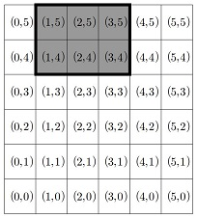
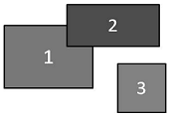
1. 문제 소개 및 개요
BOJ 10163. 색종이
좌표평면에 서로 색이 다른 $N$개의 색종이를 차례대로 붙인다. ($N≤100$)
색종이는 변이 축과 평행한 직사각형 1가지 (왼쪽 아래 꼭짓점 좌표와 너비, 높이가 주어짐)
색종이를 평면 아래에 붙이거나 이미 붙인 색종이 사이에 넣을 수 없음
모든 색종이를 다 붙였을 때, 각각의 색종이들이 얼마나 보이는가?
KOI 2014 전국 초등부 2번
→ 2차원 배열을 잘 이용하면 된다!
“EZ”

Slide 5
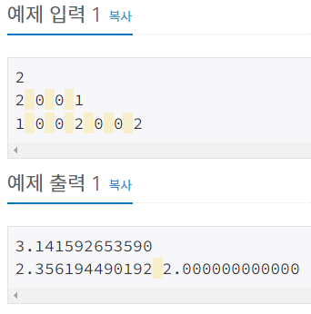
1. 문제 소개 및 개요
BOJ 10163. 색종이
좌표평면에 서로 색이 다른 $N$개의 색종이를 차례대로 붙인다. ($N≤100$)
색종이는 변이 축과 평행한 직사각형 1가지 (왼쪽 아래 꼭짓점 좌표와 너비, 높이가 주어짐)
색종이를 평면 아래에 붙이거나 이미 붙인 색종이 사이에 넣을 수 없음
모든 색종이를 다 붙였을 때, 각각의 색종이들이 얼마나 보이는가?
KOI 2014 전국 초등부 2번
BOJ 11392. 색종이
좌표평면에 서로 색이 다른 $N$개의 색종이를 차례대로 붙인다. ($N≤200$)
색종이는 원과 삼각형 2가지가 존재 (원은 중심의 좌표와 반지름, 삼각형은 세 꼭짓점의 좌표가 주어짐)
색종이를 평면 아래에 붙이거나 이미 붙인 색종이 사이에 넣을 수 없음
$i$번째 색종이까지 붙였을 때, 각각의 색종이들이 얼마나 보이는가? 를 모든 $i$에 대해 출력
→ 2차원 배열을 잘 이용하면 된다!
ㅎㅎ;; ㅈㅅ… ㅋㅋ!!
“EZ”

Slide 7
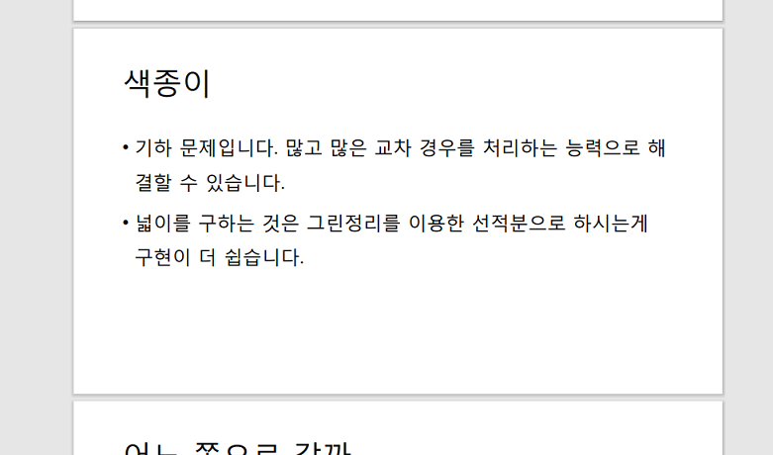
1. 문제 소개 및 개요
때는 바야흐로 2020년 초…
우연히 BOJ 11392. 색종이 문제 발견 (그때도 루비 2였는데 경험치 기준일 때라 더 어그로 끌림)
당시에는 정답자 1명(출제자 본인)
이딴 문제가 있다고? → 이걸 풀 수가 있다고? → 4년 넘게 아무도 못 풀었다고?
풀면 대박 멋있겠다!(실제로 한 말) + 풀이가 너무나도 궁금하다!
근데 도저히 혼자서는 못 풀겠는데?
해결 방법만이라도 알고 싶다! → 답지 ㄱㄱ
결국 포기 선언. 그리고 2년 후…?

Slide 8
1. 문제 소개 및 개요
희망사항: BBConf 참석 인원 중에서 올해 내로 색종이 문제 맞은 사람 3명 이상 배출
풀이 과정의 흐름만이라도 이해할 수 있다면!
따라서 최대한 쉽게, 되도록 수식을 사용하지 않는 방향으로 내용을 전개
다만 불가피하게 수식이 조금씩 등장 (모자이크로 가림 ㄱㅊ)
주의 표시로 미리 마음의 준비를 하세요…

Slide 9
2. 문제 분석: 무엇이 필요한가?
→ 문제 상황을 좀 더 단순화!
→ No Ga Da
→ 문제 상황을 좀 더 단순화!
→ NGD
그린 정리를 이용해 넓이 계산
교차 경우 처리

Slide 10
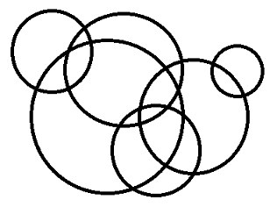
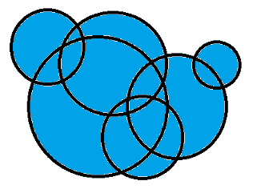
3. 원의 합집합 – 그린 정리가 뭐죠?
알고스팟 :: Union of Circles
좌표평면에 $N$개의 원이 주어진다. ($N≤3000$)
$N$개의 원의 합집합의 넓이는 얼마인가?
참고로 색종이 문제와 출제자 동일(kriii 님) + 무려 9년 전 문제
친절하게도 문제에 해결 과정을 설명해 놓았다! (감사합니다… 감사합니다…)

Slide 11
3. 원의 합집합 – 그린 정리가 뭐죠?
그린 정리(Green’s Thm)
식은 복잡하게 생겼지만… 결론은?
?
선적분,
적분 경로가
닫힌 곡선
즉 영역 D의 경계가
닫힌 곡선!
아무튼 특정 꼴의 함수 2
영역 D 내부에서
이중 적분
복잡하게 생겼지만
아무튼 특정 꼴의 함수
영역 D의
경계(=둘레),
round D라고 읽음
어떤 영역 내부에서
특정 형태의 함수의
이중 적분 값
=
그 영역 경계에서의
다른 형태의 함수의
선적분 값

Slide 12
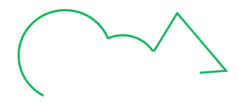
3. 원의 합집합 – 그린 정리가 뭐죠?
그래서 이게 왜?
대부분의 경우 이중 적분보다 선적분이 계산하기 쉽다!
단, 조건이 있음!
$P$와 $Q$는 $D$를 포함한 열린 영역에서 연속된 1계 편도함수를 가져야 함 (대충 이해한 척 넘어가면 됨 ㅋㅋ)
$∂D$는 조각적으로 매끈하고 양의 방향성을 가진 단순 닫힌 곡선
$∂D$는 조각적으로 매끈하고 양의 방향성을 가진 단순 닫힌 곡선
$∂D$는 조각적으로 매끈하고 양의 방향성을 가진 단순 닫힌 곡선
$∂D$는 조각적으로 매끈하고 양의 방향성을 가진 단순 닫힌 곡선
도형의 합집합은?
영역의 넓이도 사실 이중 적분!
위 조건을 모두 만족!
조각적으로 매끈
미분가능한(smooth) 부분들로 이루어진 곡선 원호, 직선, 기타 흔히 보는 곡선들
O
양의 방향
닫힌 곡선 한정으로, 곡선 외부가 오른쪽인 방향 쉽게 말해서 반시계 방향
O | X
단순 닫힌 곡선
시작점과 끝점이 같고, 그 외에는 교차하지 않는 곡선
O | X

Slide 13
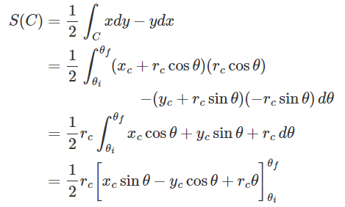
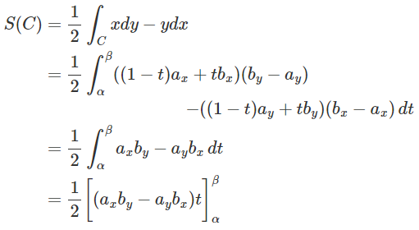
3. 원의 합집합 – 그린 정리가 뭐죠?
원호의 경우 (중심이 $\left(x_{c}, y_{c}\right)$, 반지름 $r_{c}$)
선분의 경우 (시작점 $\left(a_{x}, a_{y}\right)$, 끝점$\left(b_{x}, b_{y}\right)$)
$$\left\{\begin{aligned}x(θ)=x_{c}+r_{c}\cos{θ} \\ &y(θ)=y_{c}+r_{c}\sin{θ}\end{aligned}\right.$$
$$B(b_{x}, { b}_{y})$$
$$\left\{\begin{aligned}x(t)=(1−t)a_{x}+tb_{x} \\ &y(t)=(1−t)a_{y}+tb_{y}\end{aligned}\right.$$
$$(t=β)$$
$$θ_{f}$$
$$r_{c}$$
$$θ_{i}$$
$$\left\{\begin{aligned}dx=−r_{c}\sin{θ}dθ \\ &dy=r_{c}\cos{θ}dθ\end{aligned}\right.$$
$$A(a_{x}, { a}_{y})$$
지금 당장 이해가 안 가도
이후의 내용에 지장은 없음!
$$\vec{r}=\vec{A}+t(\vec{B}−\vec{A})$$
$$\left\{\begin{aligned}dx=(b_{x}−a_{x})dt \\ &dy=(b_{y}−a_{y})dt\end{aligned}\right.$$
$$(x_{c}, { y}_{c})$$
$$(t=α)$$
$$(0≤α≤t≤β≤1)$$

Slide 14
3. 원의 합집합 – 그린 정리가 뭐죠?
합집합의 경계는 어떻게?
결국 경계 = 최외곽에 위치하는 호의 집합 = 나머지 원에 포함되지 않는 호의 집합
즉 각각의 원에 대해, 차례대로 다음의 과정을 거친다. 1. 다른 원과 만나는 교점을 모두 구한다. (이웃한 교점이 하나의 곡선 구간(호)을 구성) 2. 각 호가 나머지 원들에 포함되는지 검사하여, 어떤 원에도 포함되지 않으면 해당 구간의 적분 값을 더해준다.
두 원의 교점은, 중심에서의 각도만 구하면 된다! (∵ 매개변수로 각도를 사용하기 때문)
이때 제2코사인 법칙을 이용해서 구하는 것이 제일 간단! → 스스로 구해 보시길…ㅎ
$N$개의 원, 각 원마다 교점(구간)은 $O(N)$개, 각 구간에 대해 포함 여부 검사 $O(N)$ → 총 시간 복잡도 $O(N^{3})$

Slide 15
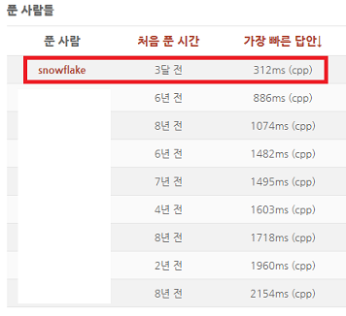
3. 원의 합집합 – 그린 정리가 뭐죠?
$$θ_{i}$$
그런데 최적화가 가능하다!
원을 수직선 [0, 2π]로 생각하자! (각도 관점, 기준은 양의 x축 방향)
나머지 원에 포함되는 구간들을 [시작점, 끝점] 형태로 배열에 저장
구간들을 모두 정렬하고 0부터 2π까지 sweeping으로 포함되지 않는 각도 구간들 찾아서 적분 값 계산!
Tip! 이때 원 사이 포함 관계를 체크해 놓으면 커팅 가능 (ex. $pass\left[i\right]$ := $i$번째 원이 다른 원에 포함되는지?) → 자세한 것은 알고스팟에서 문제를 푼 뒤 제 코드를 확인해 보세요!
$N$개의 원, 각 원마다 $O(N)$개의 구간을 정렬 $O(N\log{N})$ 및 스위핑 $O(N)$ → 총 시간 복잡도 $O(N^{2}\log{N})$
관련 문제: BOJ 10900. Lonely mdic(D1), BOJ 17804. Knocked Ink(D1)
$$θ_{f}$$
0
2π
$$θ_{i}$$
$$θ_{f}$$

Slide 16
3. 원의 합집합 – 그린 정리가 뭐죠?
본 문제로 돌아와서…
But, 문제에서 원하는 것: 합집합이 아닌 각 색종이들이 “보이는 부분”
이거 경계를 다 계산한다고?
합집합과는 다르게, 경계를 간단하게 구할 수가 없다! (교점 계산, 포함 여부 판정…)
게다가 하나의 도형이 파편화되어 수많은 부분으로 나뉠 수도 있음
심지어 이걸 전체 한 번이 아니라 입력이 들어올 때마다 해야 됨
시간 복잡도 터지고 구현도 막막…
여담으로 2020년 때 여기에서 포기
출처: PS 갤러리 글

Slide 17
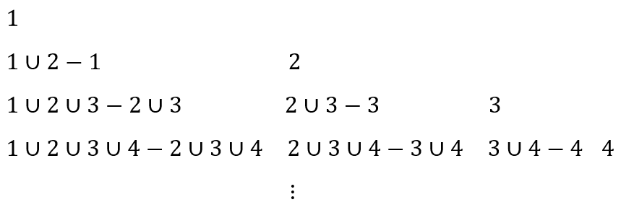
3. 원의 합집합 – 그린 정리가 뭐죠?
C
해답은…
집합으로 생각해 본다면?
각 색종이들의 “보이는(= 가려지지 않은) 부분” → 차집합!
$A−B−C=A∪B∪C−B∪C$ → 즉, 차집합 = 전체 합집합 – 자신을 제외한 합집합
$S_{j, i}$ := $j$번째부터 $i$번째까지의 색종이 합집합의 넓이 ($j>i이$면 0) $a_{j, i}$ := $i$번째 색종이까지 붙였을 때 $j$번째 색종이의 보이는 면적
$a_{j, i}=S_{j, i}−S_{j+1, i}$
따라서 일단 합집합들을 구하고 차를 계산하면 된다!
=
=
-
-
-
-
A
B
1번 색종이: $1$
1번 색종이: $1∪2−2$
1번 색종이: $1∪2∪3−2∪3$
2번 색종이: $2$
2번 색종이: $2∪3−3$
3번 색종이: $3$

Slide 18
3. 원의 합집합 – 그린 정리가 뭐죠?
중간 정리
그린 정리: 영역 내부의 이중 적분 = 영역 경계에서의 반시계 방향 선적분
영역의 넓이도 사실 이중 적분 → 영역의 경계를 이루는 곡선들의 정보를 구하면 된다!
색종이 문제에서 구하는 것은 사실 도형들의 차집합
차집합은 합집합 간의 차로 계산 가능!
즉 $O(N^{2})$개의 합집합을 계산할 수 있으면 된다!
이때 합집합 1번 구하는 데 $O(N^{2}\log{N})$ → 총 시간 복잡도 $O(N^{4}\log{N})$

Slide 19
2. 문제 분석: 무엇이 필요한가?
그린 정리를 이용해 넓이 계산
교차 경우 처리
→ 문제 상황을 좀 더 단순화!
→ NGD

Slide 20
4. 교차 판정, 원과 삼각형 – tag: case_work
원 – 원 (난이도: 중) → 이미 원의 합집합 때 설명!
삼각형 – 삼각형 (난이도: ㅗㅗㅗㅗㅗㅗㅗ)
원 – 원 (난이도: 중)
원 – 삼각형 / 삼각형 – 원 (난이도: 중상)
삼각형 – 삼각형 (난이도: ★ ★ ★ ★ ★ ★ ★)

Slide 21
4. 교차 판정, 원과 삼각형 – tag: case_work
←
P
$$θ_{f}$$
원 – 삼각형 / 삼각형 – 원
기본적인 틀은 원-원과 유사! → 나머지 도형에 포함되는 구간을 모두 구하고 정렬 후 스위핑!
삼각형 꼭짓점 중 원 외부에 있는 점에서 시작 → 점 P
만약 그런 점이 없다면 서로 포함 관계이므로 모든 구간이 포함됨
점 P에서 반시계 방향으로 돌며 원과의 교점 체크 (교점은 최대 2개)
교점 하나 생길 때마다 내/외부가 바뀐다! (접점 제외)
원: 내부 → 외부 → 내부일 때 포함되는 구간이 생김
삼각형: 외부 → 내부 → 외부일 때 포함되는 구간이 생김
$$θ_{i}$$
$$θ_{i}$$
$$θ_{f}$$
$$θ_{f}$$
$$θ_{i}$$
P
←
$$θ_{f}$$
$$θ_{i}$$

Slide 22
4. 교차 판정, 원과 삼각형 – tag: case_work
원 – 삼각형 / 삼각형 - 원
원과 선분의 교점은 어떻게 구하나?
직선은 직선 위의 한 점 $\vec{u}와$ 방향벡터 $\vec{v}$, 실수 파라미터 $k$로 표현하는 것이 좋다. – “기하의 신” zigui 님
결국 직선 위의 점 중 원의 중심과의 거리가 정확히 반지름과 같은 점을 구하는 것!
내적을 이용하면 $k$에 관한 이차방정식이 되어 근의 공식으로 $k$를 구할 수 있다!
교점이 선분 위에 있는지 판별은? → $0≤k≤1$인지 확인!
자세한 것은 zigui 님 블로그 글을 참조
관련 문제: BOJ 17866. Gerrymandering Criterion(D3)
$$\vec{l}=\vec{u}+k\vec{v}$$

Slide 23
4. 교차 판정, 원과 삼각형 – tag: case_work
←
P
삼각형 – 삼각형
역시 나머지 도형에 포함되는 구간을 모두 구하고 정렬 후 스위핑!
마찬가지로 삼각형 꼭짓점 중 원 외부에 있는 점에서 시작 → 점 P
만약 그런 점이 없다면 서로 포함 관계이므로 모든 구간이 포함됨
점 P에서 반시계 방향으로 돌며 삼각형과의 교점 체크
삼각형은 결국 선분 3개가 모인 것 → 선분 교차 판정 문제! (by. zigui 님 블로그)
두 선분이 평행하지 않은 경우
두 선분이 평행하지만, 일직선 위에 있지 않은 경우
두 선분이 평행하고, 일직선 위에 있는 경우
BOJ 17386, 17387, 20149(선분 교차 1, 2, 3) 먼저 풀어보는 것을 추천!

Slide 24
4. 교차 판정, 원과 삼각형 – tag: case_work
삼각형 – 삼각형: 주의할 점
변과 꼭짓점이 만남 / 꼭짓점과 꼭짓점이 만남 → 교점 중복 카운팅, 내/외부 판정 불가
변이 평행하게 겹칠 때 → 내/외부 판정 불가, 그린 정리 계산 시 겹친 부분 중복 계산
이를 편하게 처리하기 위해서…
선분 교차 판정 시 양 끝점 중 한 점 제외
점이 변 혹은 꼭짓점 위에 있을 경우 → 내/외부는 이전 위치로 결정
변이 평행하게 만날 때는 따로 구분하는 식으로 구현
물론 그래도 편하진 않고 더러움 ㅋㅋ!!

Slide 25
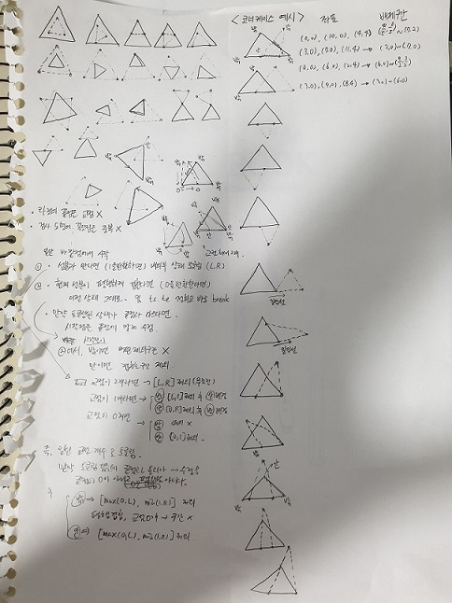
4. 교차 판정, 원과 삼각형 – tag: case_work
삼각형 – 삼각형
근데 이게 케이스가 미치도록 많고 복잡하다!!!
삼각형을 300개 이상 그리며 케이스 분석만 거의 1주일 넘게 한 듯
극히 일부만 소개하면…
그래도 1주일 정도 고생한 결과… 어찌어찌 잘 분류해서 Case Work를 조금 줄여서 잘 짰음
(이런 식으로 10장 넘게 썼음)

Slide 26
5. 다시 문제로 돌아와서
모든 것이 준비되었다!
각 도형 간의 교점 계산 가능 (by. NGD)
경계의 정보를 구할 수 있음 → 합집합의 면적 계산 가능! (by. 그린 정리)
각 색종이가 입력될 때마다, 합집합들을 구해서 차집합을 계산한다!
지금까지의 논의를 바탕으로 구현!
그리고 제출…!

Slide 27
6. 맞았습니다!!
6. 끝없는 디버깅의 늪 1부: 시간 초과

Slide 28
6. 끝없는 디버깅의 늪 1부: 시간 초과
어째서 시간초과?
아까도 말했듯이 시간 복잡도가 $O(N^{4}\log{N})$ (실제로는 커팅 등으로 $N^{4} 정$도 될 것)
$N=200$이면 $N^{4}\log{N}≅1.12×{10}^{10}$ → 1초 안에 돌아가기엔 너무 크다!
게다가 삼각형은 변이 3개 → 삼각형-삼각형의 경우 상수가 무려 9
이대로 문제를 포기해야만 하는가?
좀 더 효율적으로 바꿔 보자!

Slide 29
6. 끝없는 디버깅의 늪 1부: 시간 초과
합집합을 매번 구하는 게 아니라, 이전에 구했던 합집합 결과를 재사용하는 건 어떨까?
$i$번째 색종이를 붙였을 때, 구해야 하는 합집합은
즉 $i$번째 색종이에서 시작해서 이전 색종이들을 역순으로 합집합에 더해가는 형태!
따라서 교점을 처음부터 새로 구하지 말고, 새로 생기는 교점만 구해서 추가하자!
$1∪2∪…∪i$, $2∪3∪…∪i$, …, $i−1∪i$, $i$

Slide 30
6. 끝없는 디버깅의 늪 1부: 시간 초과
$$θ_{i}$$
$$θ_{f}$$
$$θ_{i}$$
즉 포함되는 구간들을 정렬해서 저장한 배열에, 새로 추가되는 포함 구간을 정렬이 유지되게, 겹치지 않게 잘 끼워 넣기 (만약 겹치면 구간을 병합하고 원래 구간은 삭제)
그런데 이것도 결국엔 끼워 넣고 삭제하는 데 $O(N)$이라 전체 시간 복잡도는 여전히 네제곱 로그인데…
이때 ‘코노라걸린코로(줄여서 코노)’가 “std::vector의 insert는 시간 복잡도 상으로는 $O(N)$이지만 실제로는 거의 $O(1)$에 가깝게 엄청 빠르니 한번 써 봐라” 라고 조언해 줌
std::vector의 insert/erase 메서드를 이용해 구현!
$$θ_{i}$$
$$θ_{f}$$
$$θ_{f}$$
0
2π
$$θ_{i}$$
$$θ_{f}$$
$$θ_{f}$$
$$θ_{i}$$
$$θ_{i}$$
$$θ_{f}$$

Slide 31
6. 끝없는 디버깅의 늪 2부: 틀렸습니다

Slide 32
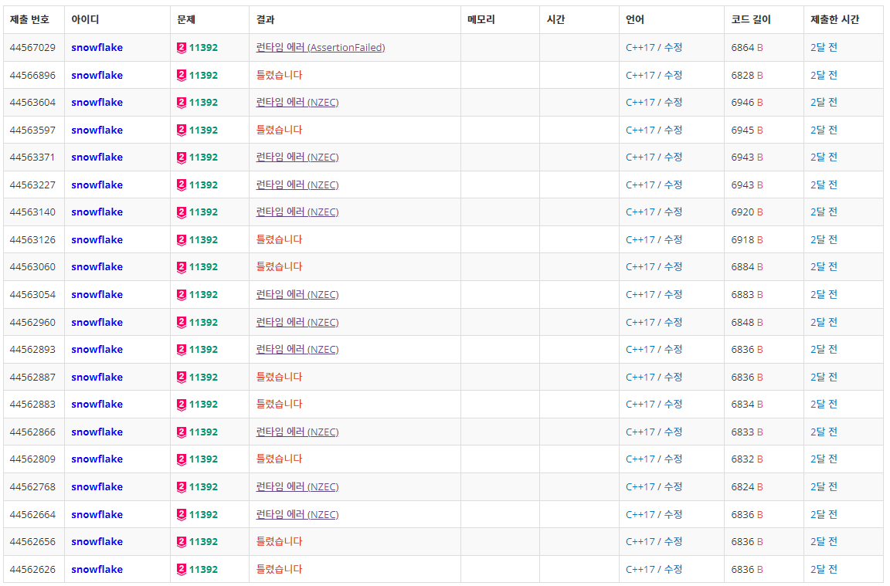
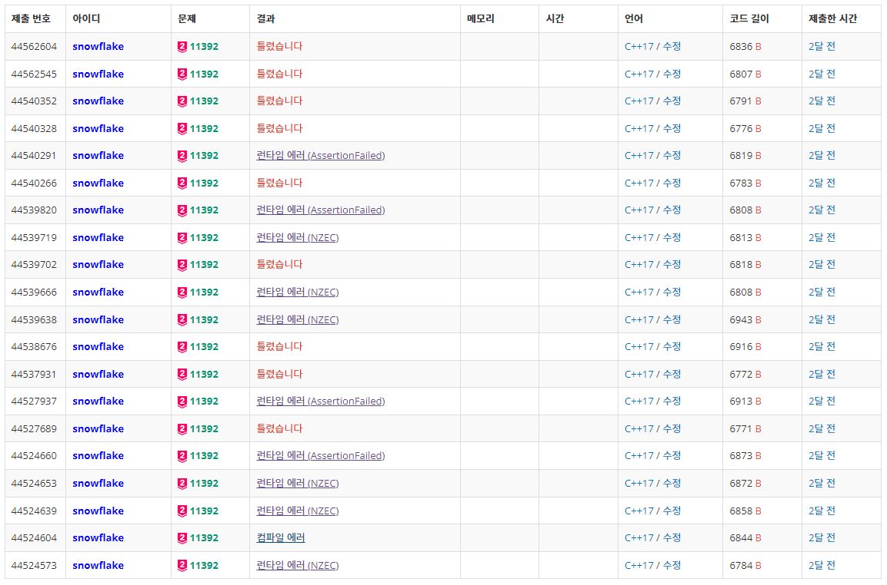
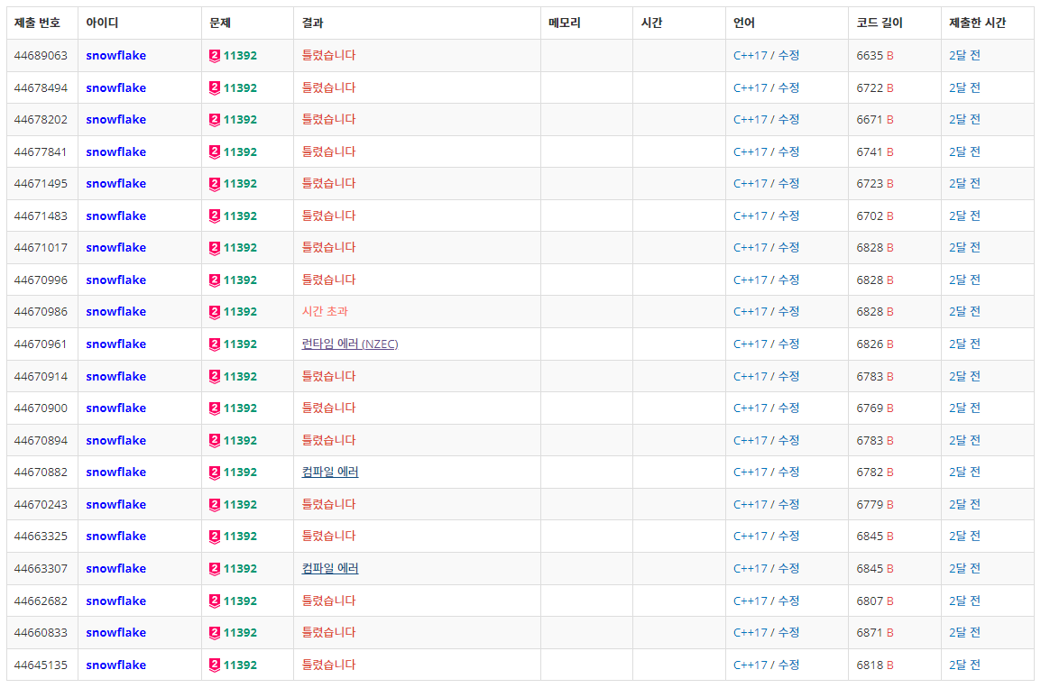
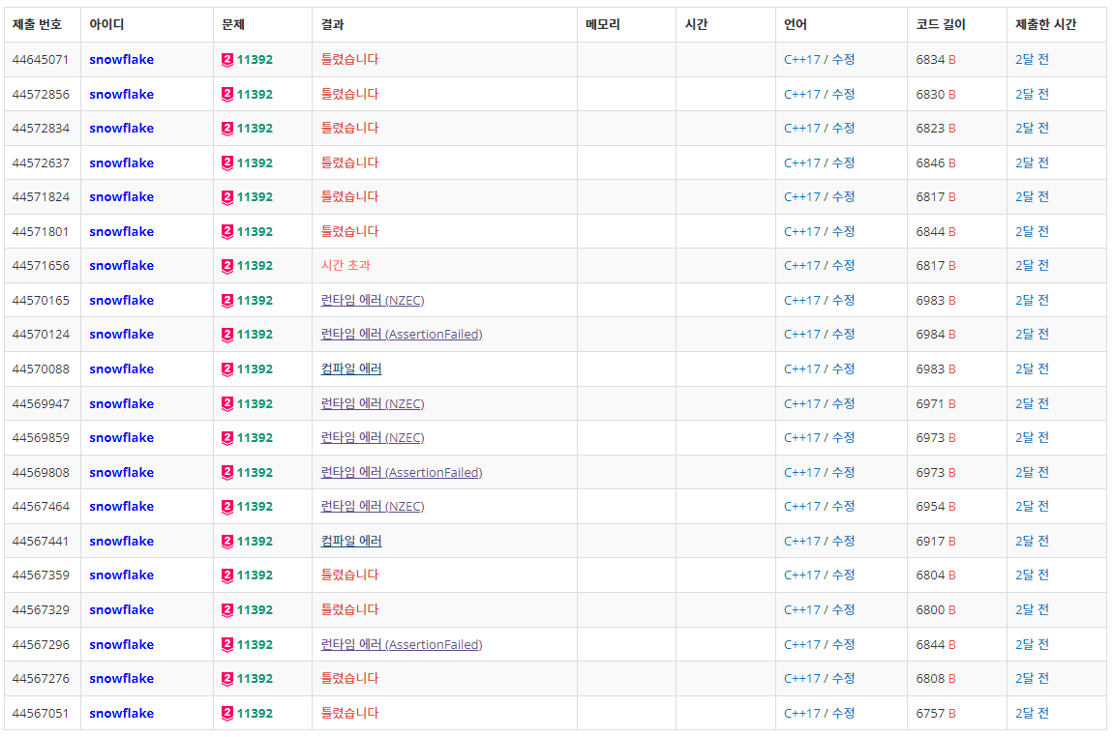
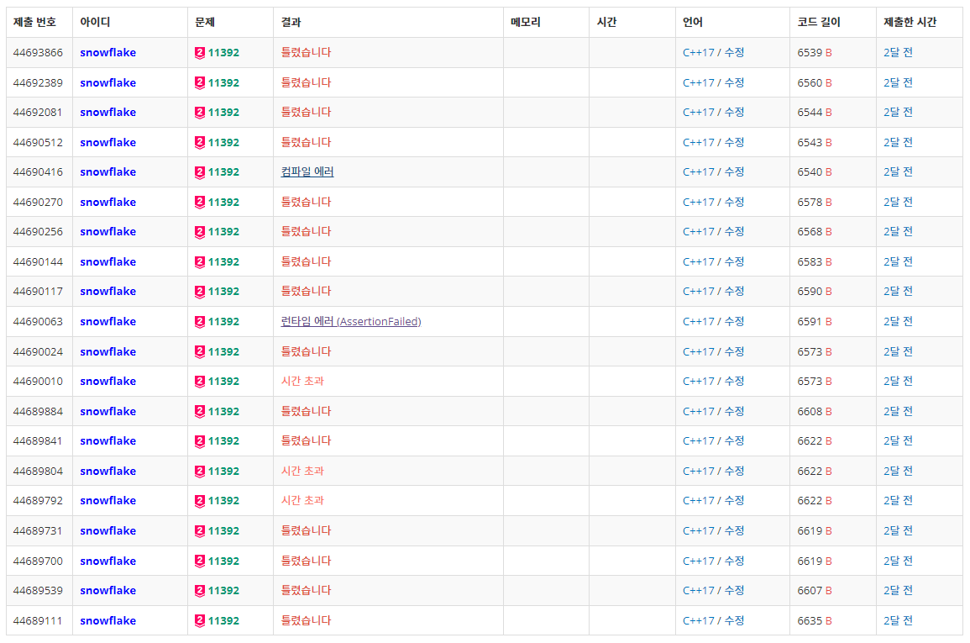
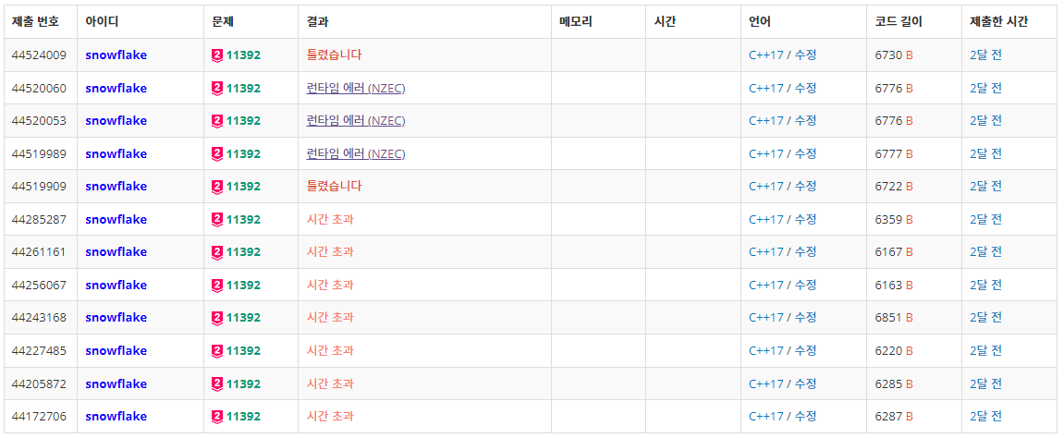
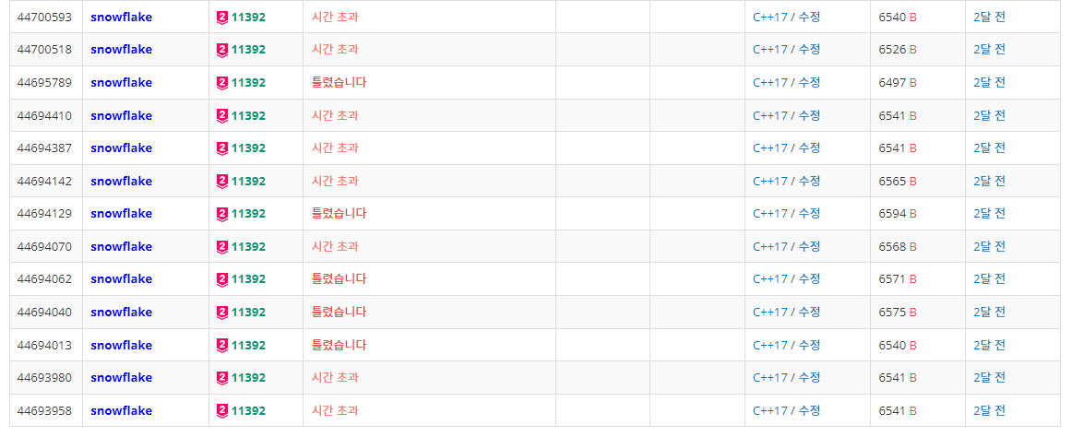
6. 끝없는 디버깅의 늪 2부: 틀렸습니다
일단 시간초과는 벗어났는데… (코노갓 orz)
무수한 디버깅!
알고 보니 삼각형-삼각형 케이스를 잘못 고려… ㅎㅎ;;
디버깅하는 데만 또 1주 가까이 소요
6/15에 모각코(Yun, 야호, 소다, 째원, 델타)했을 때도… 아침 11시부터 저녁 6시까지 디버깅했으나 결국 35% 틀렸습니다에서 마무리
(이때 소다가 옆에서 ㅈㄴ 좋아함)
31

Slide 33
6. 끝없는 디버깅의 늪 2부: 틀렸습니다
<당신이 기하 문제를 걸러야 하는 이유>
극악의 예외 처리
극악의 실수 오차
극악의 디버깅
실제 케이스 구성부터가 어려움
손으로 계산하는 것도 일이다 – 본인은 GeoGebra를 이용함
그렇다고 나이브 알고리즘이라고 할 만한 것도 딱히 없어서 교차검증 사실상 불가

Slide 34
6. 끝없는 디버깅의 늪 3부: 다시 시간초과
틀린 부분을 고칠 때마다 퍼센트가 조금씩 올라가긴 하는데…
간간이 시간초과가 계속 발생
마지막 카드! insert/erase 횟수 줄이기 → 불필요한 insert/erase 과정을 줄여보자
그 결과는…?

Slide 35
7. 맞았습니다!!

Slide 36
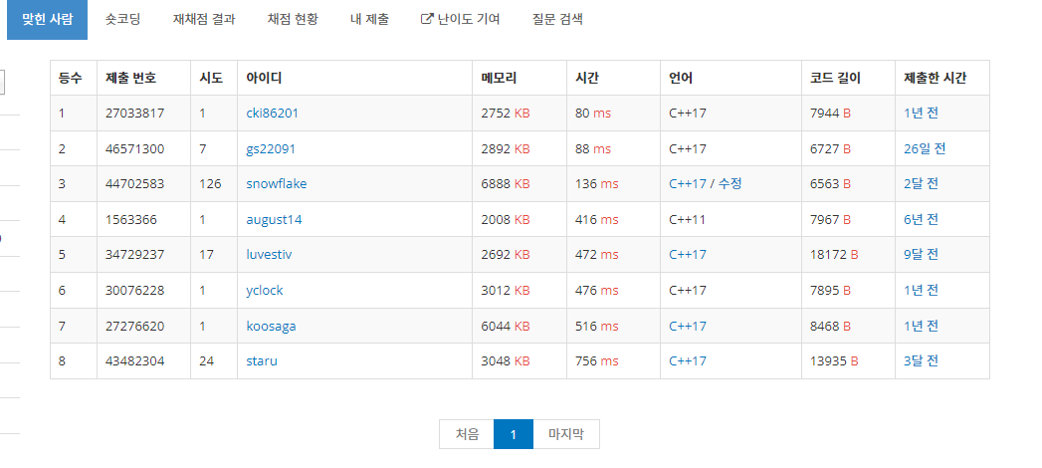
7. 맞았습니다!!
실행 시간 3등 / 코드 길이 1등 / 제출 횟수 1등(...)

Slide 37
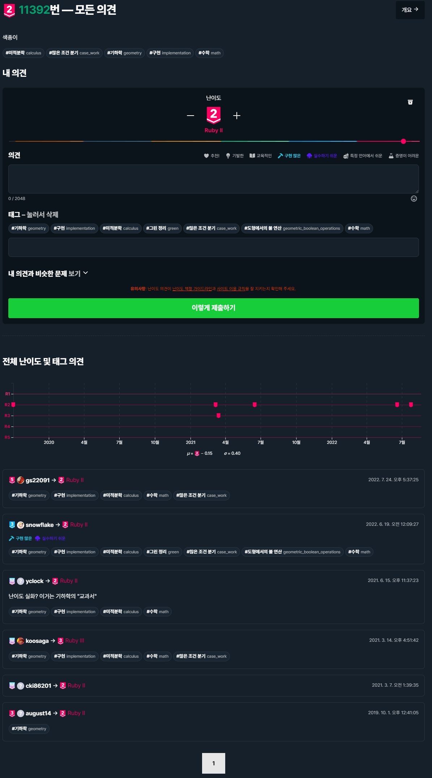
7. 맞았습니다!!
(단 8명만이 볼 수 있는 화면)

Slide 38
감사합니다!

